Slide 1

第十七章 債券評價

Slide 2
本章大綱
17.1 基本型債券的評價模式
17.2 馬凱爾債券價格五大定理
17.3 特殊型債券的評價

Slide 3
基本型債券的評價模式
由於債券本質上仍是一種在未來會產生現金流量（即利息）的金融工具，因此亦可利用貨幣時間價值與折現法的觀念來評估債券的合理價值，以適當的折現率將債券未來的現金流量進行折現，因此在計算債券價格之前必須知道兩個變數：(1)債券各期的預期現金流入；(2)投資人的要求殖利率(Required Yield)，即YTM。

Slide 4
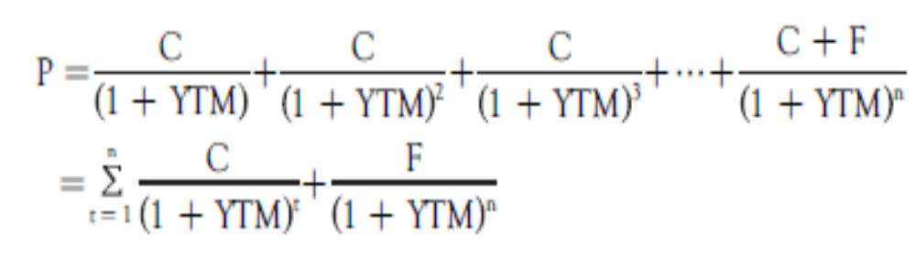
評價日與付息日相同的債券評價模式

Slide 5

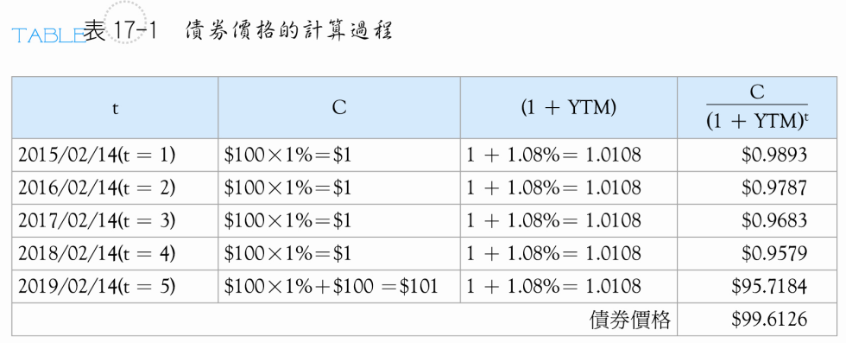
債券評價範例
以2014年2月14日發行的103甲4期公債為例，其票面利率1%、每年付息一次、發行期限5年。假設評價日期為2014年2月14日，YTM為1.08%，若評估的面額為100元，則其價格為何?

Slide 6
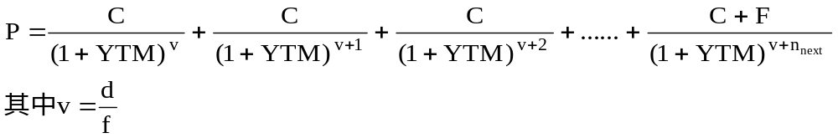
評價日在兩付息日之間的債券評價模式
投資人時常在每期付息日之間買賣債券，其評價日（即債券交割日）與付息日往往不同，此時需考量交割日至下一期付息日的實際天數占兩付息日間實際天數之比值(v)，作為第一期現金流量的折現期數
承103甲4期公債之例，若交割日為2014年3月18日，YTM為1.089%，其債券價格為何？

Slide 7
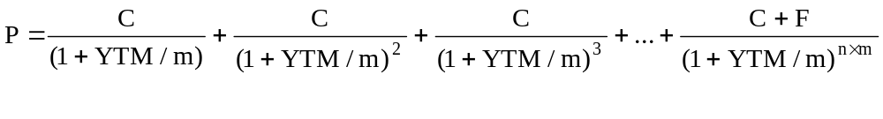
每年付息次數之考量
.
例如將103甲4期公債假設為1年付息二次的債券，在其他條件均相同的情況下（票面利率1%，到期期間5年，YTM為1.08%），2014年2月14日的債券價格為何?

Slide 8
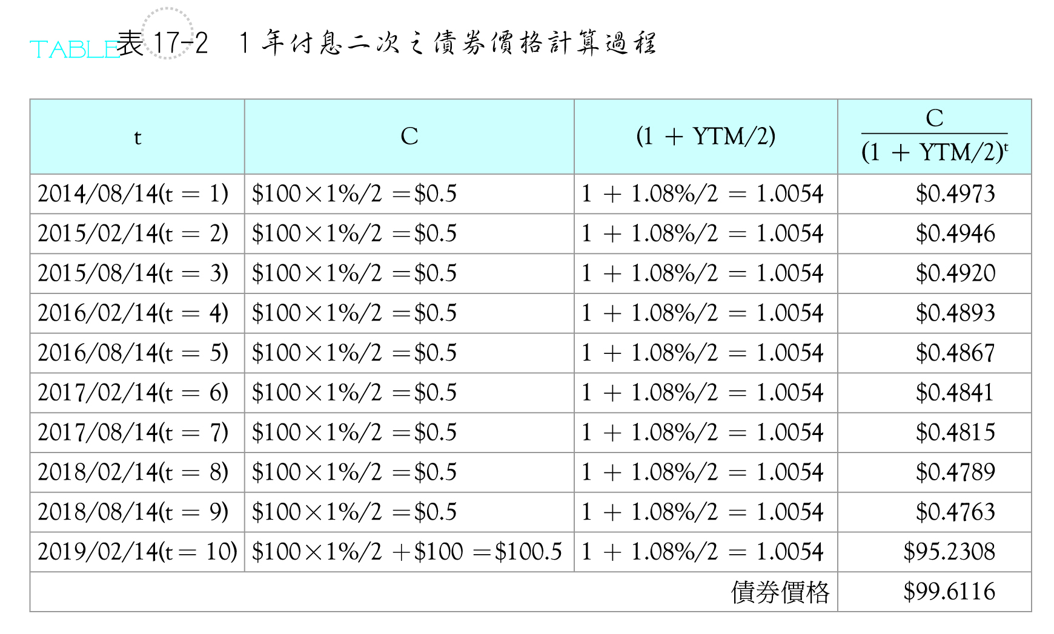
表17-2 1年付息二次之債券價格
計算過程

Slide 9
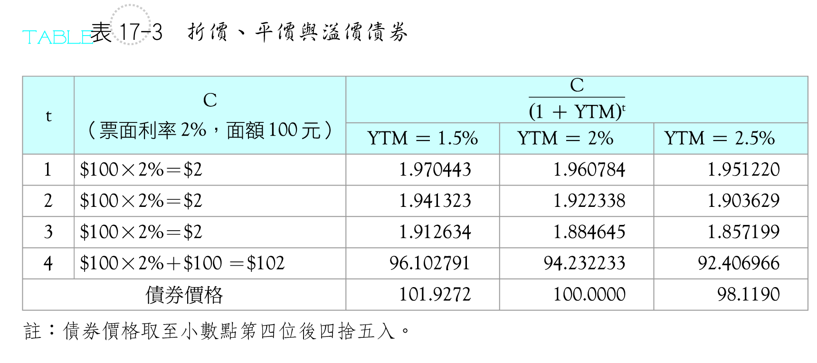
折價、平價與溢價債券
YTM高於票面利率，債券就會折價；YTM低於票面利率即會溢價；YTM恰等於票面利率則會平價。

Slide 10
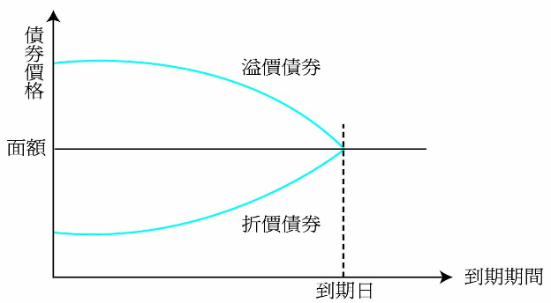
圖17-1 債券價格與時間經過的關係

Slide 11
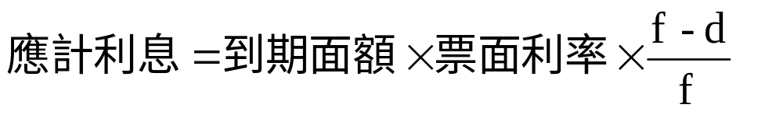
含息價格與除息價格
應計利息：指前一付息日到債券交割日之間所產生的利息。
含有應計利息的債券價格，我們稱之為「含息價格」；將含息價格扣除應計利息，即為「除息價格」。

Slide 12
債券交易之交割價款
若依過去債券利息所得的課稅方式，債券買賣的交割價款即為含息價格。但因目前個人債券利息所得已改分離課稅、且法人債券利息所得亦須先扣繳10%的稅款，故債券買賣的交割價款必須考慮稅負因素，其計算公式如下所示：
債券交割價款＝含息價格－利息累計稅款
＝除息價格＋應計利息－應計利息×10%

Slide 13
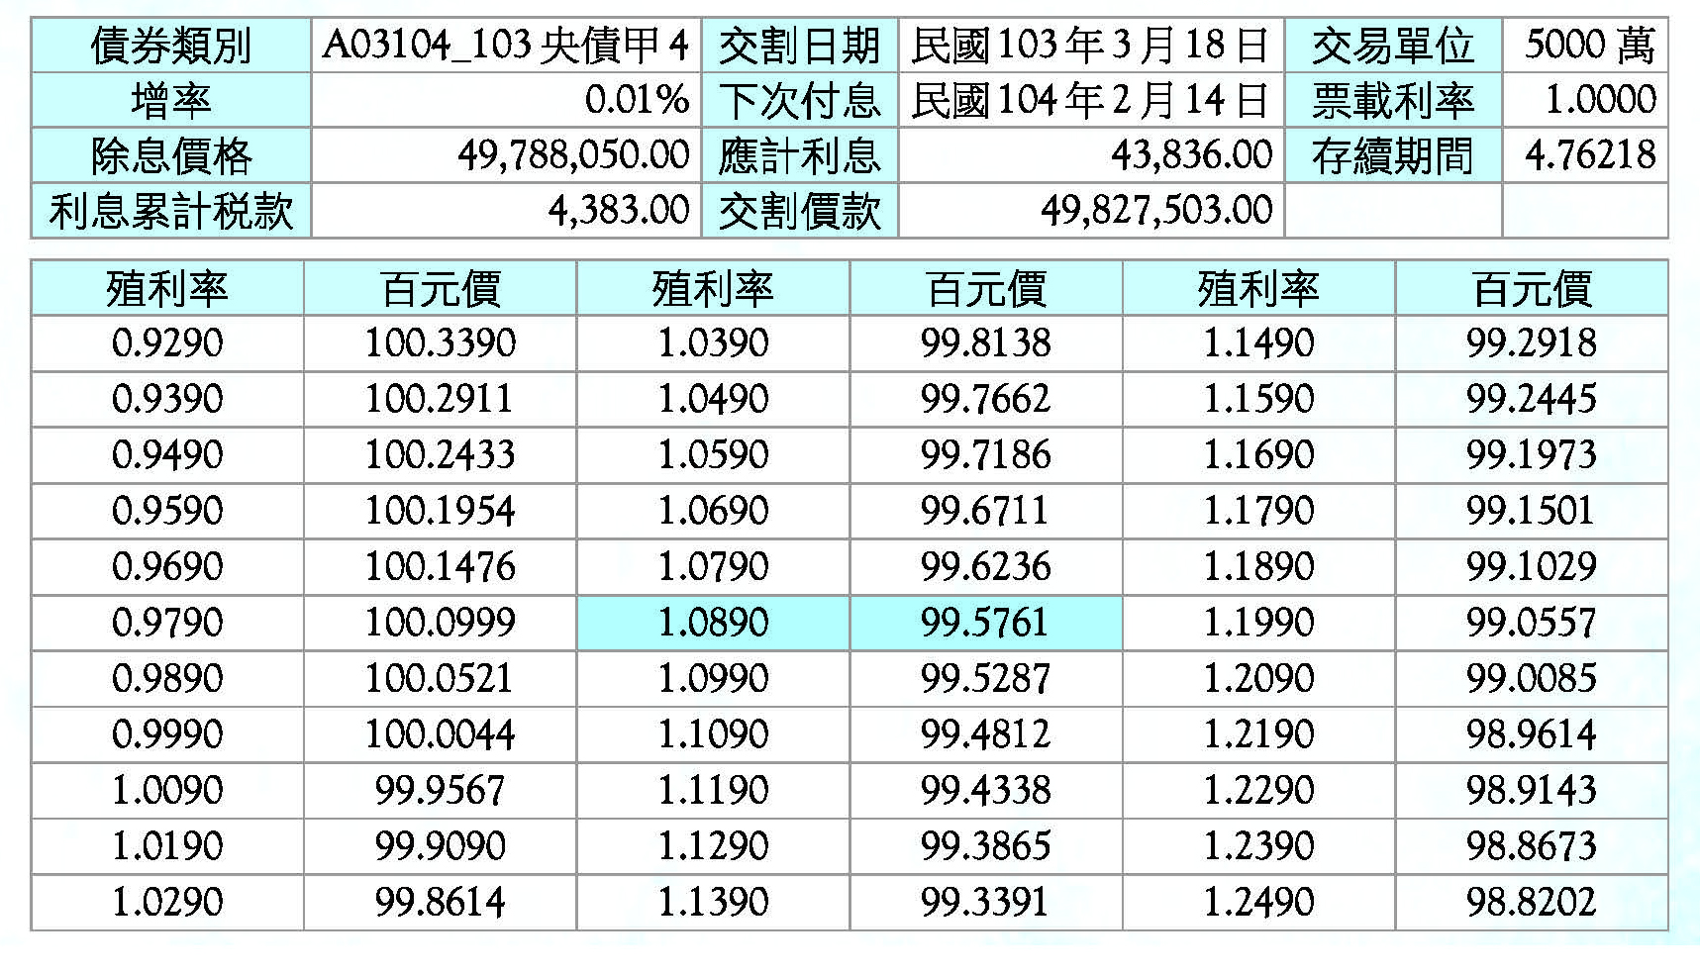
投資新視野—如何使用櫃檯買賣中心的
「殖利率／百元價格換算」工具

Slide 14
馬凱爾債券價格五大定理
第一定理：債券價格與殖利率成反向關係
第二定理：到期期間愈長，債券價格對殖利率的敏感性愈大
第三定理：債券價格對殖利率敏感性之增加程度隨到期期間延長而遞減
第四定理：殖利率下降使價格上漲的幅度，高於殖利率上揚使價格下跌的幅度
第五定理：低票面利率債券之殖利率敏感性高於高票面利率債券

Slide 15
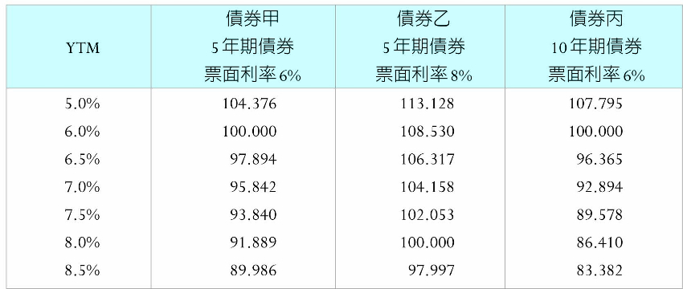
表17-4 債券甲、乙、丙價格與殖利率之關係

Slide 16
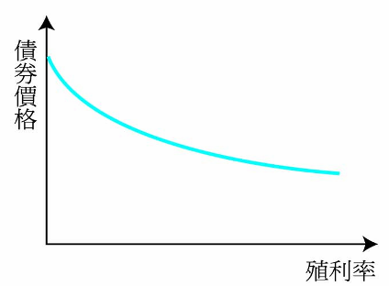
圖17-2 債券價格與殖利率之關係

Slide 17
特殊型債券的評價
零息債券
可贖回債券
浮動利率債券
永續債券
可轉換公司債
附認股權公司債

Slide 18
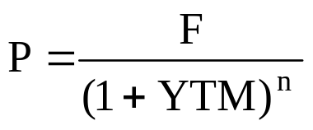
零息債券的評價
只需將到期時領回之面額，以適當的殖利率折現到買入時點即可。

Slide 19
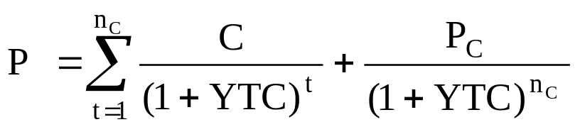
可贖回債券的評價
若發行公司極有可能將債券贖回，不妨將可贖回債券想成是「到期日等於贖回日、面額等於贖回價格」之基本債券，故可贖回債券之評價公式將如下：
可贖回債券對投資人而言具有強制贖回風險；對發行公司而言則多了贖回的權利（類似選擇權的買權），該贖回權利價值則與可贖回債券價值呈反向的關係。當市場殖利率處於低檔時，可贖回債券的價格將會受到發行公司隨時以贖回價格贖回債券的影響，並無法像不可贖回債券一樣無限制的上漲，而會趨近於贖回價格。

Slide 20
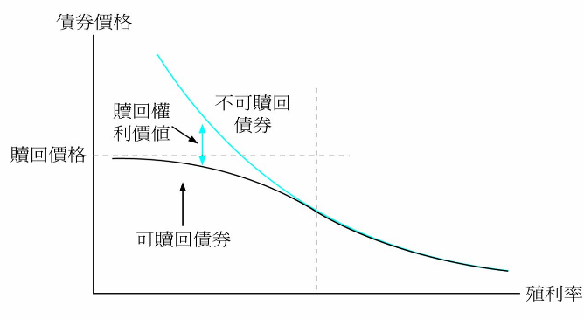
圖17-3 可贖回債券之價格與殖利率
的關係

Slide 21
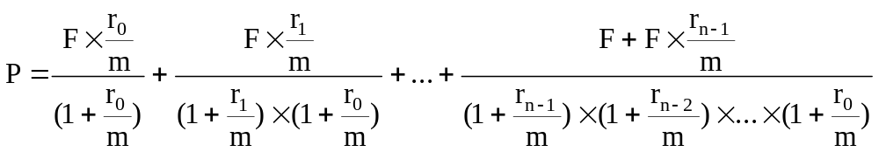
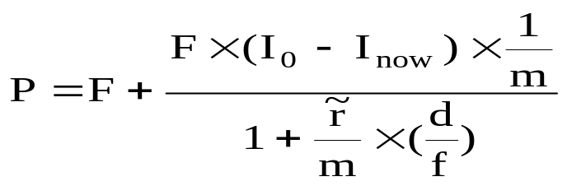
浮動利率債券的評價(1/2)
交易發生於利率重設日之評價
交易發生在非利率重設日之評價

Slide 22
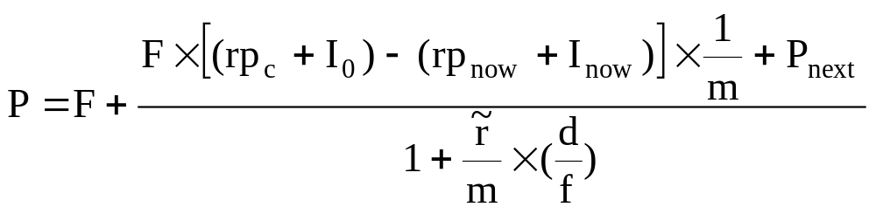
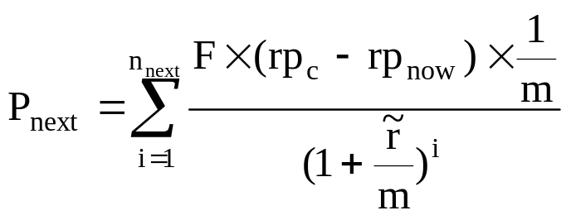
浮動利率債券的評價(2/2)
同時考量指標利率與信用風險溢酬改變的浮動利率債券評價公式
  其中

Slide 23
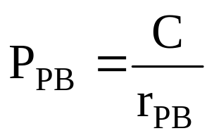
永續債券的評價
永續債券是指每年皆領取固定的利息，但卻永遠沒有到期日之債券。

Slide 24

可轉換公司債的評價
可轉換公司債理論價值=Max(一般普通公司債價值，轉換價值)
可轉換公司債市價=Max(一般普通公司債價值，轉換價值)+轉換權利價值
影響可轉換公司債價值的因素

Slide 25
附認股權公司債的評價
附認股權公司債的評價重點在於估算認股權證的價值。
與可轉換公司的轉換權利類似，均屬選擇權中買權的概念，當可認購的標的股票價格上漲超過認股價格時，公司債持有人可行使認股的權利，以賺取價差收益，因此認股權證的評價邏輯與轉換權利價值類似。

